Slide 1
กลไกการค้นหาข้อมูลในอินเทอร์เน็ต
Internet Search Engine
โดย
นายภาณุพงศ์ ไวยเวช
นายศรนินาท วัฒนะจันทร์
อาจารย์วรวัฒน์ ลิ้มโภคา อาจารย์ที่ปรึกษา

Slide 2
ประวัติความเป็นมา
Give Thanks to Archie
Veronica and Gopher
The Wanderer
What is Robot ?
Excite
Yahoo!

Slide 3
ประวัติความเป็นมา
WebCrawler
Lycos
Infoseek
AltaVista
Hotbot

Slide 4
หลักการทำงานของเสิร์ชเอ็นจิน
ประเภทของเสิร์ชเอ็นจิน
เสิร์ชเอ็นจิน
ไดเรกทอรี
ไฮบริดเสิร์ชเอ็นจิน ( Hybrid Search Engine )

Slide 5
หลักการทำงานของเสิร์ชเอ็นจิน
ส่วนประกอบของเสิร์ชเอ็นจิน
สไปเดอร์ ( Spider )
เว็บโรบ็อตที่เก็บข้อมูลจากเว็บต่าง ๆ ในอินเทอร์เน็ต
ดัชนี ( Index )
ฐานข้อมูลที่เก็บสิ่งที่ได้มาจากสไปเดอร์
โปรแกรมเสิร์ชเอ็นจิน ( Search Engine Programme)
โปรแกรมที่ทำการหาความสัมพันธ์ของคำรหัสกับข้อมูลในดัชนี

Slide 6
หลักการทำงานของเสิร์ชเอ็นจิน
หลักในการค้นดัชนีของโปรแกรมเสิร์ชเอ็นจิน
การค้นหาแบบคำรหัส ( Keyword Searching )
ไม่พิจารณาถึงความหมายของคำรหัส
การค้นหาแบบมโนภาพ ( Concept-Based Searching )
ใช้เทคโนโลยีด้าน AI มาพิจารณาความหมายของคำรหัส

Slide 7
หลักการทำงานของเสิร์ชเอ็นจิน
การทำงานกับเสิร์ชเอ็นจิน
กำหนดคำรหัส
เพิ่มรายละเอียดให้แก่คำรหัส
โดยการใช้ Operators ต่าง ๆ ( Refined Search )

Slide 8
วิธีการจัดอันดับผลลัพธ์ของเสิร์ชเอ็นจิน
กฎเกณฑ์การพิจารณาผลลัพธ์
พิจารณาโดยตำแหน่งของคำรหัส
ตำแหน่งที่คำรหัสปรากฏอยู่ เช่น ที่หัวเรื่อง, ที่ย่อหน้าแรก
พิจารณาโดยความถี่ของคำรหัส
จำนวนครั้งที่คำรหัสปรากฏบนหน้าเว็บนั้น ๆ
พิจารณาโดยความนิยมของเว็บนั้น ๆ
มีเว็บอื่นลิงก์มายังเว็บนั้นมากแค่ไหน

Slide 9
วิธีการจัดอันดับผลลัพธ์ของเสิร์ชเอ็นจิน
วิธีการพัฒนาอันดับของเว็บไซต์
กลยุทธในการเลือกคำรหัส
การวางตำแหน่งของคำรหัส
มีเนื้อหาที่สัมพันธ์กับคำรหัส
กระตุ้นการถูกลิงค์
ใช้บริการการนำเสนอ

Slide 10

เสิร์ชเอ็นจินต่าง ๆ และการใช้งาน
http://www.yahoo.com

Slide 11

เสิร์ชเอ็นจินต่าง ๆ และการใช้งาน
http://www.altavista.com

Slide 12

เสิร์ชเอ็นจินต่าง ๆ และการใช้งาน
http://www.hotbot.com

Slide 13

เสิร์ชเอ็นจินต่าง ๆ และการใช้งาน
http://www.excite.com

Slide 14

เสิร์ชเอ็นจินต่าง ๆ และการใช้งาน
http://www.infoseek.com

Slide 15

เสิร์ชเอ็นจินต่าง ๆ และการใช้งาน
http://www.webcrawler.com

Slide 16
เปรียบเทียบประสิทธิภาพ
เปรียบเทียบประสิทธิภาพในการทำงาน
ด้านการ Crawling
ความสามารถที่เกี่ยวกับการเก็บข้อมูลจากเว็บต่าง ๆ ของสไปเดอร์
ด้านการ Indexing
ความสามารถที่เกี่ยวกับการเก็บข้อมูลเข้าดัชนี
ด้านการ Ranking
ความสามารถที่เกี่ยวกับการจัดอันดับผลลัพธ์

Slide 17
เปรียบเทียบประสิทธิภาพ
เปรียบเทียบขนาดของดัชนีข้อมูล

Slide 18
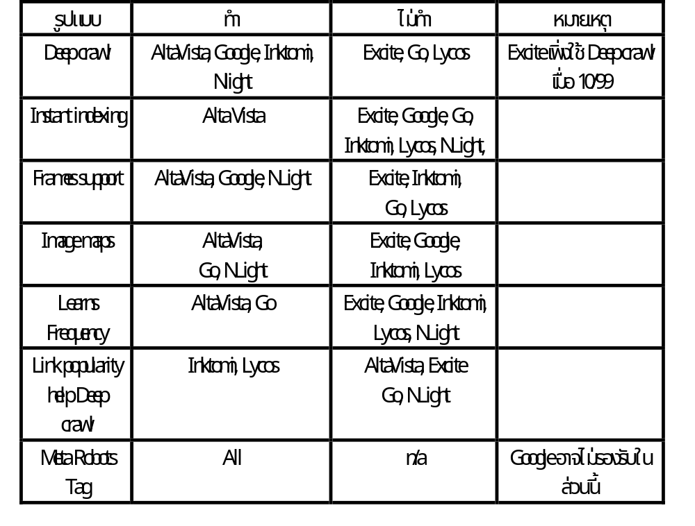
เปรียบเทียบด้านการ Crawling

Slide 19
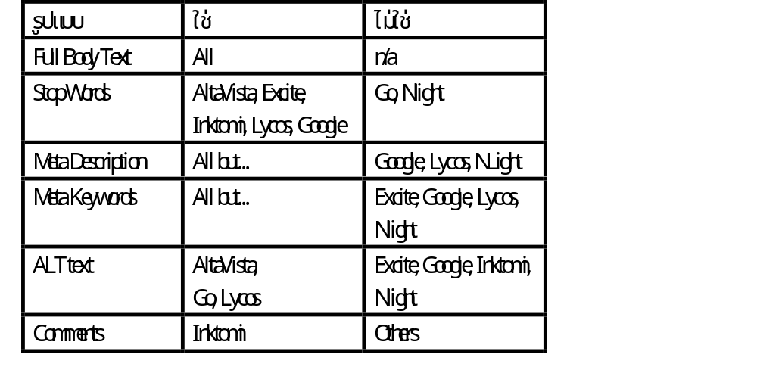
เปรียบเทียบด้านการ Indexing

Slide 20
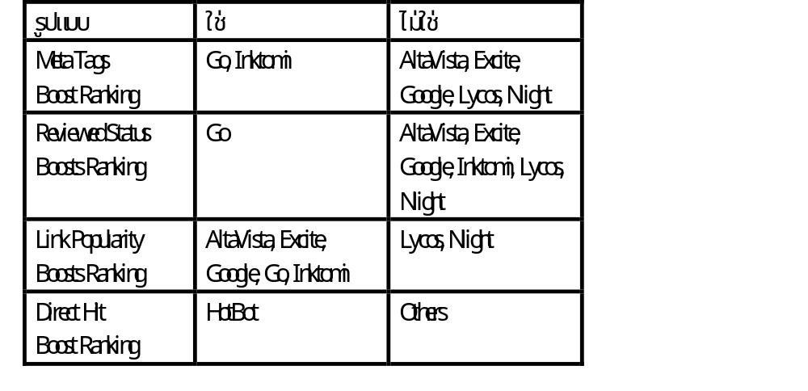
เปรียบเทียบด้านการ Ranking

Slide 21
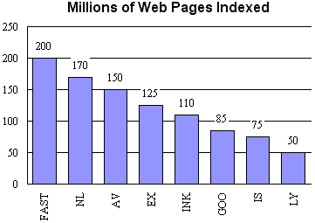
เปรียบเทียบขนาดของดัชนีข้อมูล
หมายเหตุ FAST = FAST, NL = Northern Light, AV = AltaVita, EX = Excite,
INK = Inktomi, GOO = Google, IS = Infoseek, LY = Lycos
รูปที่ 8 กราฟแสดงขนาดของดัชนีของแต่ละเสิร์ชเอ็นจิน

Slide 22
เปรียบเทียบประสิทธิภาพ
สรุปผลการเปรียบเทียบ
ใหญ่และเร็วที่สุด : HotBot ง่ายและใช้งานสนุกที่สุด : Ask Jeeves
รองลงมา : AltaVista
ได้ผลลัพธ์ครอบคลุมที่สุด : Infoseek ใช้ประโยชน์ได้สูงสุด : AltaVista รองลงมา : Lycos รองลงมา : Yahoo!
เหมาะสำหรับเด็กมากที่สุด : Ask Jeeves For Kids
ผลลัพธ์ถูกต้องที่สุด : Infoseek
รองลงมา : Hotbot

Slide 23
Internet Search Engine
End

